Slide 1
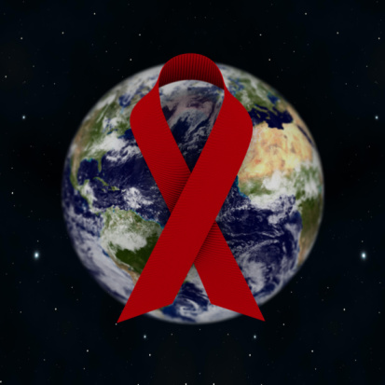
ВИЧ-инфекция и СПИД

Slide 2
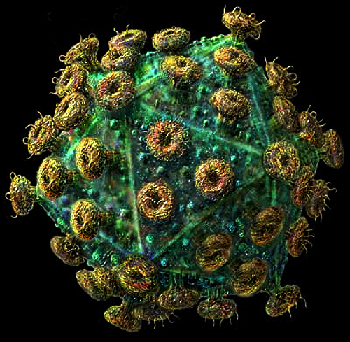
Что такое СПИД ?
В 1981 году появилось новое, ранее неизвестное науке, вирусное заболевание, получившее название СПИД.

Slide 3
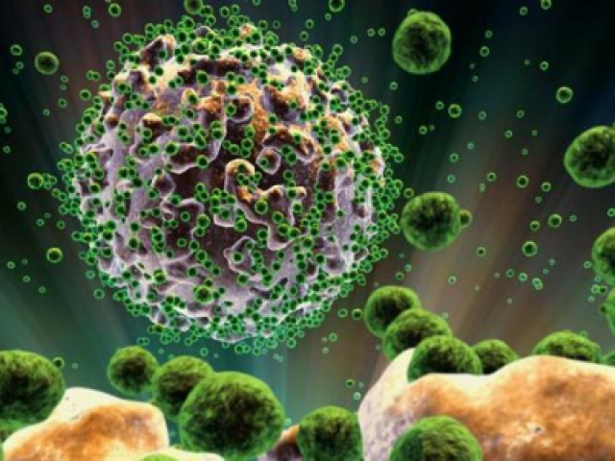

Slide 4
СПИД:
Аббревиатура СПИД означает:
Синдром Приобретенного Иммунодефицита. Синдром – потому что существует большое количество признаков, симптомов, осложнений, связанных с заболеванием.
Приобретенный – заболевание не обусловлено генетической предрасположенностью, а приобретается специфическим образом. Иммунодефицит – иммунная система подавляется и теряет способность сопротивляться различным инфекциям.

Slide 5
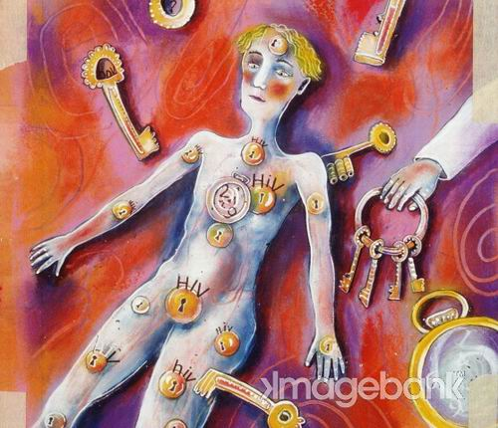

Slide 6
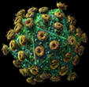
ВИЧ - вирус иммунодефицита человека
вызывает заболевание СПИД - синдром приобретенного иммунодефицита (повреждение системы клеточного иммунитета, организм становится совершенно беззащитным перед микробами)
содержит 2 молекулы РНК
связывается с лейкоцитами, снижая их функциональную активность.

Slide 7
Природа вируса и механизм его действия
ВИЧ - это РНК-содержащий вирус . В отличие от онковирусов он вызывает не рост инфицированных клеток, а их гибель. Вирус, попадая в кровь человека, поражает специфические лимфатические клетки, Белок вируса, оставшийся на поверхности клетки, изменяет её так, что она становится мишенью для клеток-убийц. Клетка погибает, а размножившиеся внутри неё вирусы попадают в кровоток, а оттуда в другие лимфоциты, и процесс повторяется снова. Макрофаги, зараженные ВИЧ, не погибают, а становятся местом размножения вируса, его резервуаром.

Slide 8

Схема действия вируса имунодефицита человека

Slide 9
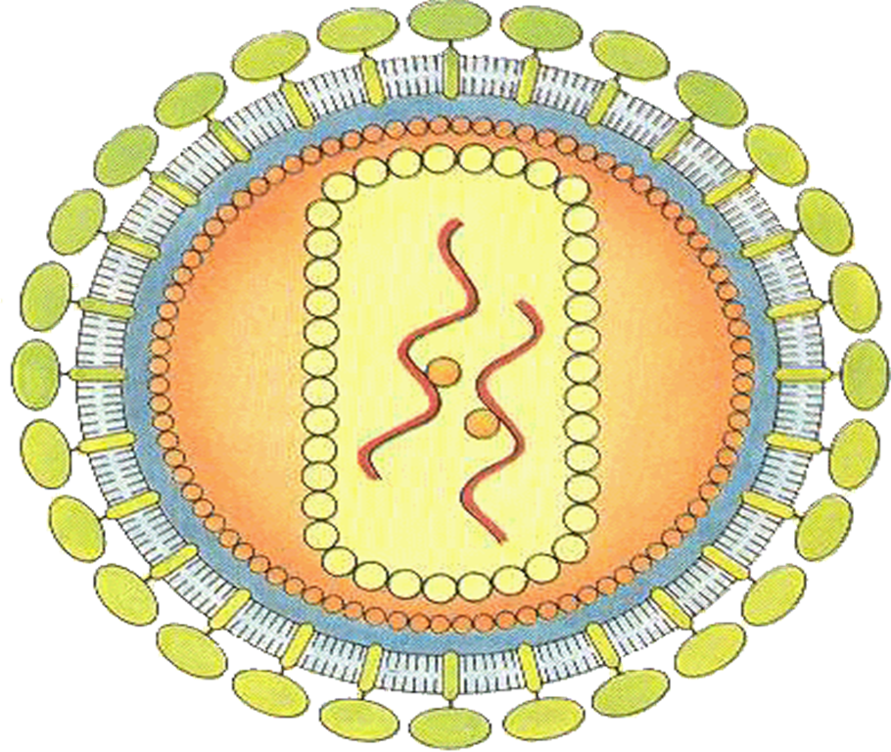
Зараженная клетка человека

Slide 10
Гипотезы возникновения ВИЧ:
Африканская гипотеза (близкородственные вирусы приматов)
Широкое использование научных достижений ХХ века
(переливание крови, пересадка органов и другие открытия)
Искусственное возникновение вируса
(бактериологическое оружие)
Модификация вируса
(существование вируса с древних времен)

Slide 11
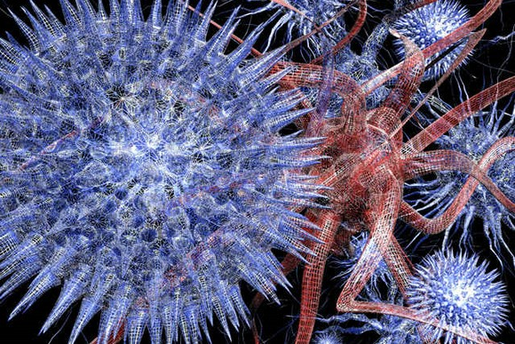

Slide 12
Фазы эпидемического процесса при
ВИЧ-инфекции
Начальная фаза – распространение ВИЧ идет в основном в среде лиц нетрадиционной ориентации ориентации;
Вторая фаза – вирус попадает в среду лиц, использующих наркотики внутривенно и распространяется кровяным путем;
Третья фаза – когда в процесс вовлекается все население и распространение ВИЧ осуществляется преимущественно половым путем.

Slide 13
Безопасно | Опасно! | Очень опасно!!!
Укус комара | Прокалывание ушей | Множественные половые связи
Пользование общественным туалетом | Нанесение татуировки | Переливание крови
Поцелуй в щеку | Пользование чужой зубной щеткой
Уход за больным СПИДом
Укус постельного клопа
Плавание в бассейне
Объятия с больным СПИДом

Slide 14


Slide 15
Стадии болезни СПИДа
Заражение инфекцией ВИЧ: недельная лихорадка, увеличение лимфатических узлов, сыпь. Через месяц в крови обнаруживаются антитела к ВИЧ.
Скрытый период: от нескольких недель до нескольких лет. Изъязвления слизистой, грибковые поражения кожи, похудание, понос, повышенная температура тела.
СПИД: воспаление легких, опухоли (саркома ), сепсис и другие инфекционные заболевания.

Slide 16
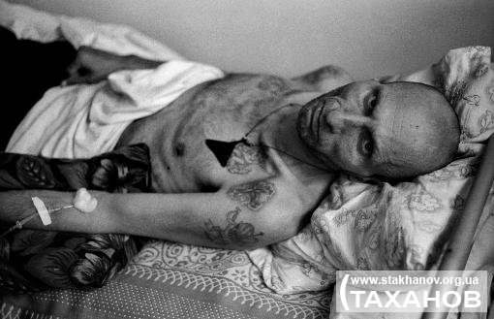

Slide 17
ПОМНИТЕ!
СПИД – опасное и коварное заболевание, которое вызывается вирусом иммунодефицита человека.
СПИД распространяется из-за нежелания изменить нормы своего поведения.

Slide 18


Slide 19
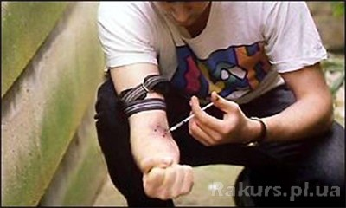
Передача зараженными шприцами

Slide 20
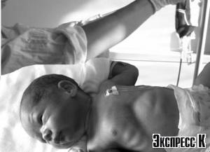
Внутриутробное заражение ВИЧ от инфицированной матери

Slide 21
